Slide 1
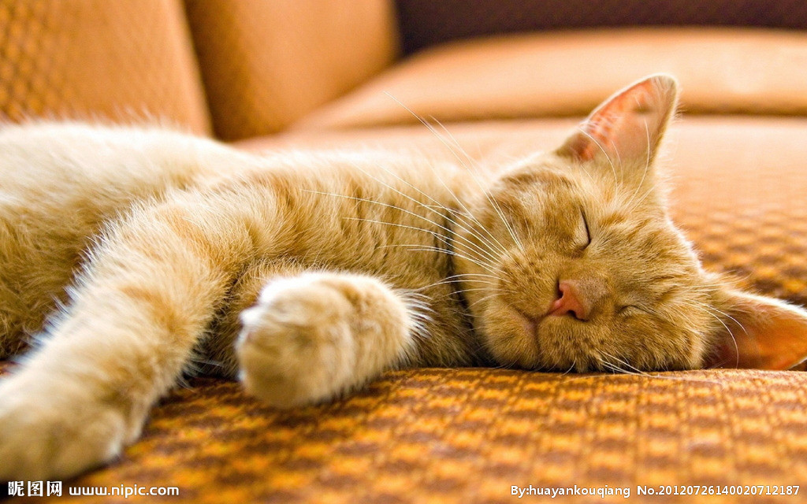
教材版本：人教版义务教育课程标准实验教科书语文四年级上册
录课单元：第四单元
15 猫
第二课时
桂平市西山镇中心小学 陆敏斌

Slide 2
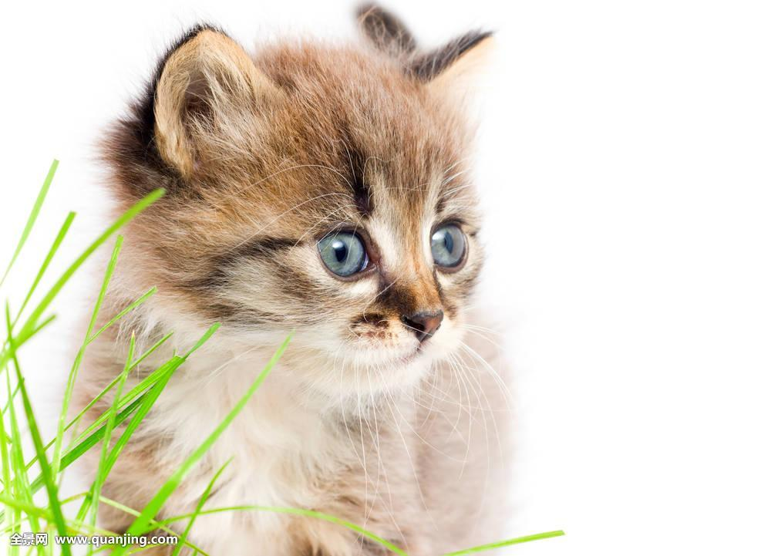
听写词语
任凭 贪玩 尽职
踩踏 开辟

Slide 3
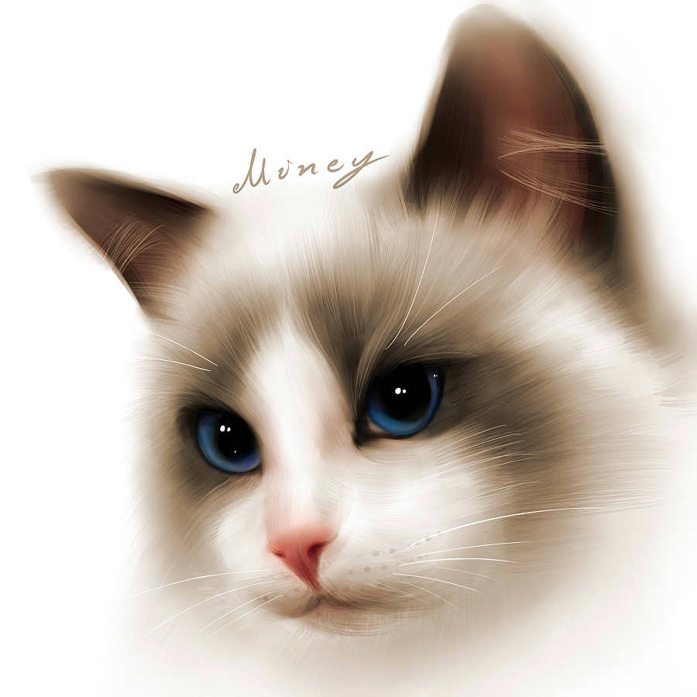
老舍先生在这篇文章中描述了他们家猫的具有什么样的性格？
1.猫的性格实在有些古怪。
2.满月的小猫更可爱。

Slide 4
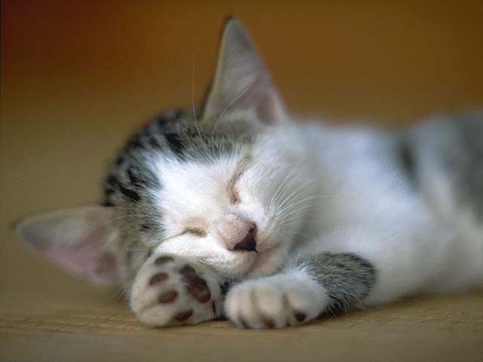
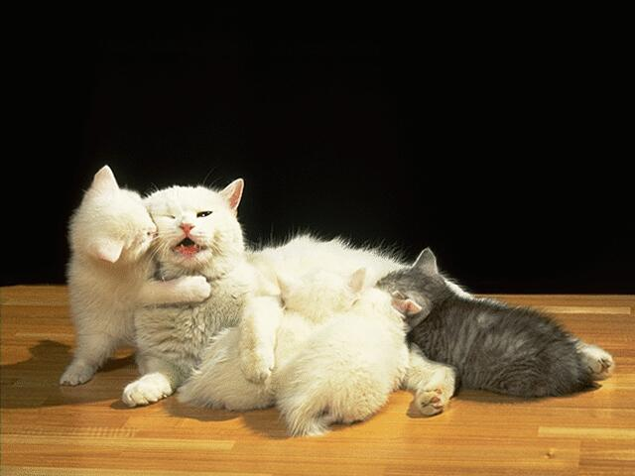
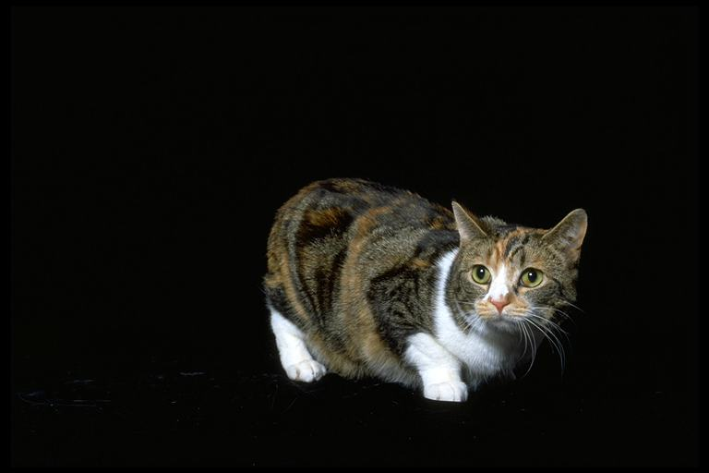
老实
贪玩
尽职

Slide 5
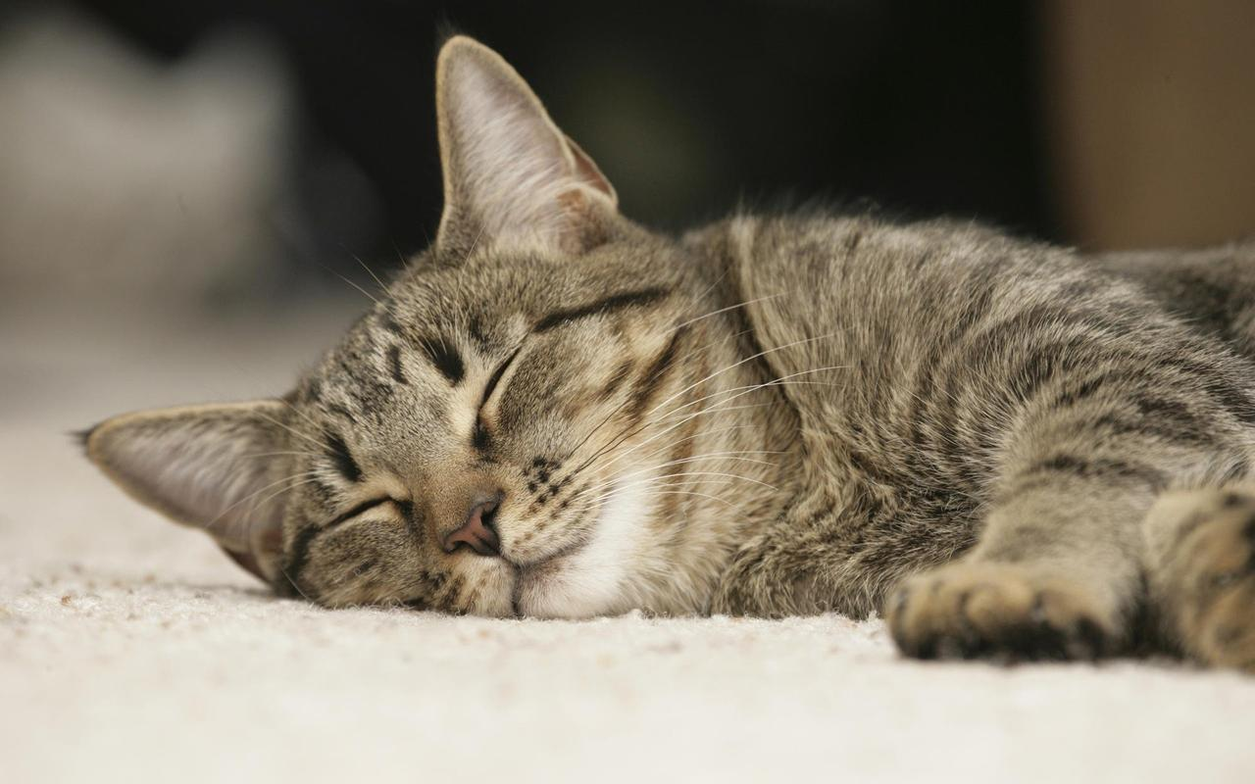
说它老实吧，它的确有时候很乖。它会找个暖和的地方，成天睡大觉，无忧无虑，什么事也不过问。
老实

Slide 6
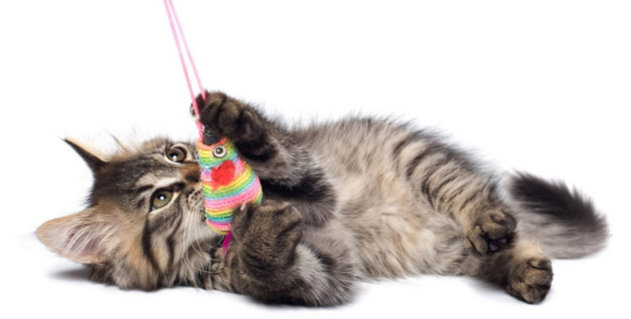
可是，它决定要出去玩玩，就会出走一天一夜，任凭谁怎么呼唤，它也不肯回来。说它贪玩吧，的确是呀，要不怎么会一天一夜不回家呢？
贪玩
说话练习：任凭 也 。

Slide 7
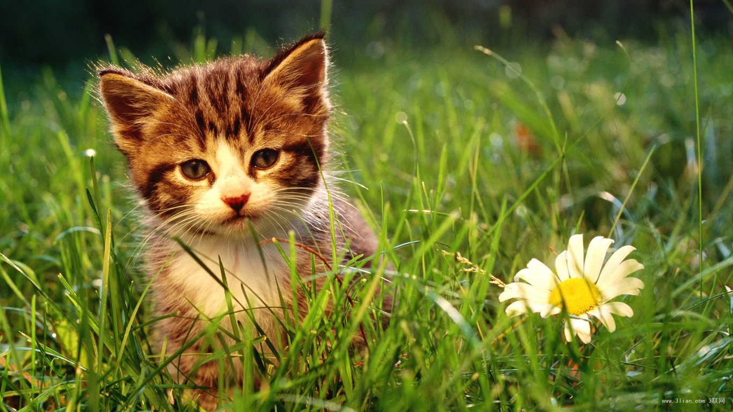
可是，它听到老鼠的一点响动，又是多么尽职。它屏息凝视，一连就是几个钟头，非把老鼠等出来不可！
尽职
说话练习：
“非 不可。”

Slide 8
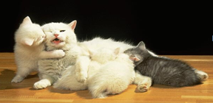
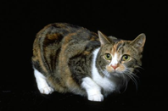
老实
贪玩
尽职
用“……既……又……， ……既……又……”，的句式来归纳猫的古怪表现。
猫既老实又贪玩，既贪玩又尽职。

Slide 9
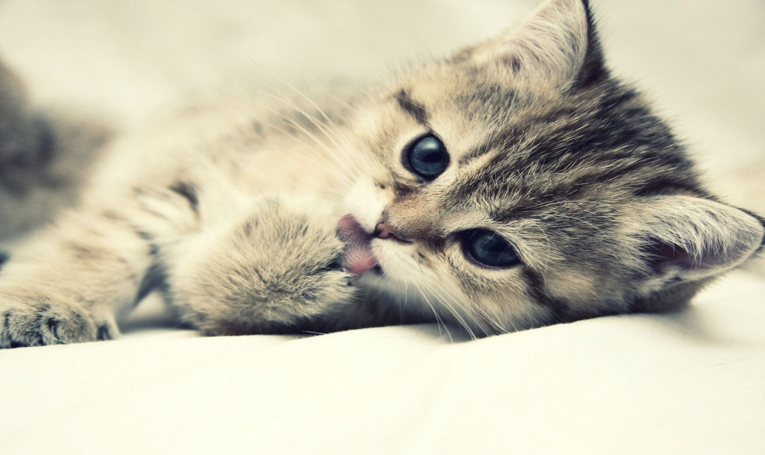
温柔可亲
它要是高兴，能比谁都
温柔可亲：用身子蹭你的腿，
把脖子伸出来让你给它抓痒，或是在你写作的时候，跳上桌来，在稿纸上踩印几朵小梅花。它还会丰富多腔地叫唤，长短不同，粗细各异，变化多端。在不叫的时候，它还会咕噜咕噜地给自己解闷。这可都凭它的高兴。

Slide 10
比较句子，品味句子：
在你写作的时候，跳上桌来，在稿纸上踩印几朵小梅花。
在你写作的时候，跳上桌来，在稿纸上踩几个脚印。

Slide 11
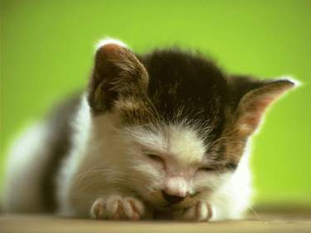
一声不出
它若是不高兴啊，无论谁说多少好话，它也一声不出。

Slide 12
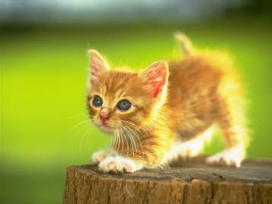
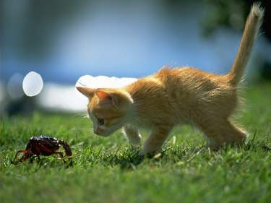
胆小
它什么都怕，总想藏起来。
勇猛
可是它又那么勇猛，不要说见着小虫和老鼠，就是遇上蛇也敢斗一斗。

Slide 13
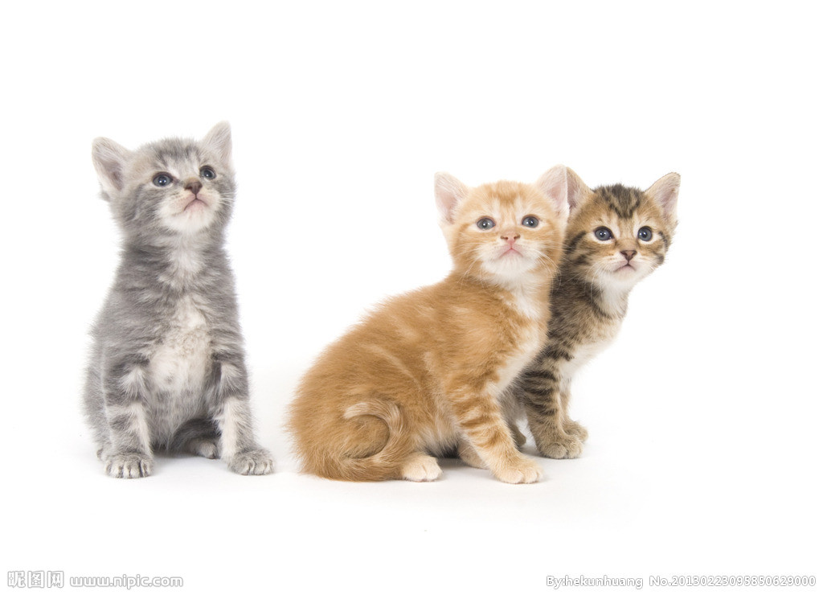
老舍先生在课文前三个自然段是围绕哪句话来写猫的？
猫的性格实在有些古怪。

Slide 14
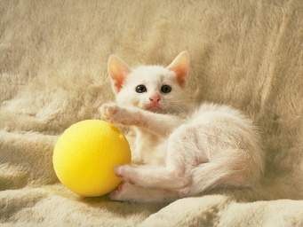
淘气
一根鸡毛，一个线团，都是它的好玩具，耍个没完没了。一玩起来，它不知要摔多少跟头，但是跌倒了马上起来，再跑再跌。它的头撞在门上，桌腿上，撞疼了也不哭。

Slide 15
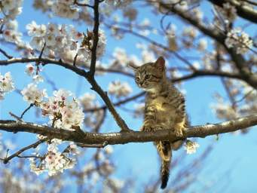
生气勃勃 天真可爱
它在花盆里摔跤，抱着花枝打秋千，所过之处，枝折花落。你见了，绝不会责打它，它是那么生气勃勃，天真可爱！

Slide 16
猫的性格总结
猫的性格古怪，主要表现在：它既（ ）又（ ），既贪玩又 （ ）；既胆小又（ ）；高兴时，（ ），不高兴时，（ ）。
老实
贪玩
尽职
勇猛
比谁都温柔可亲
一声也不出

Slide 17
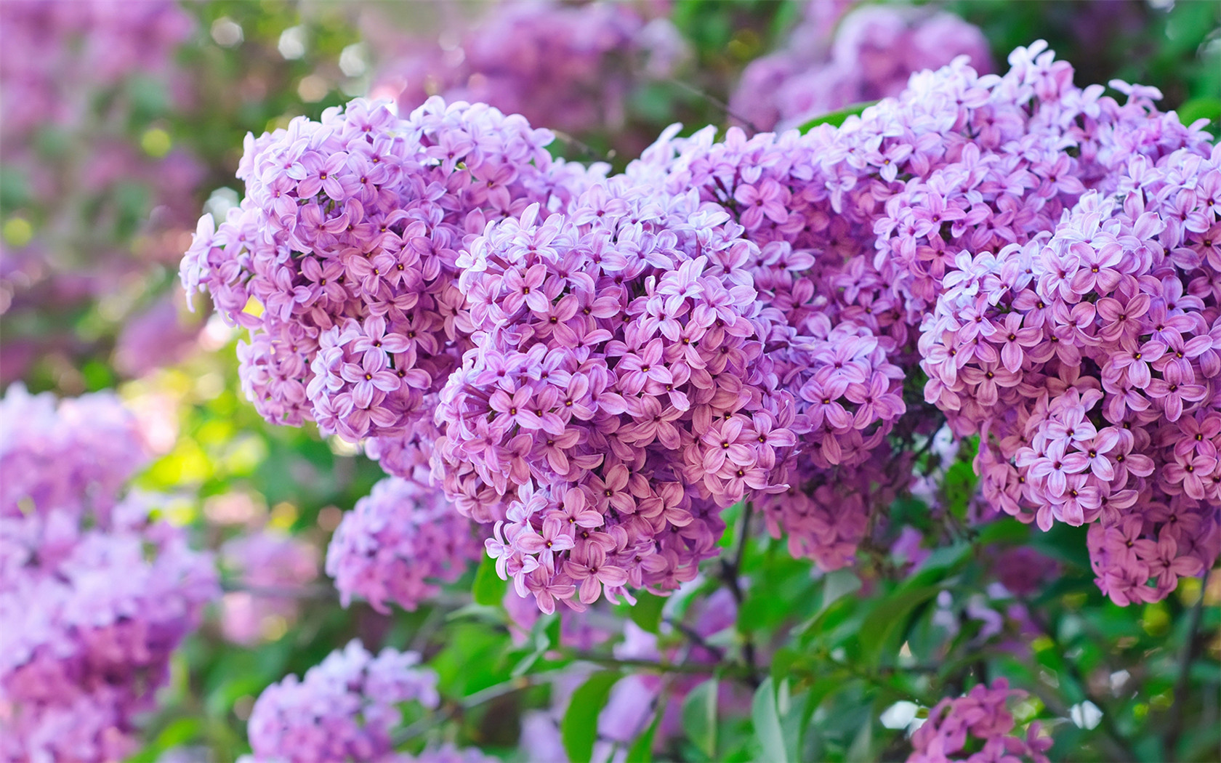
谢谢大家！

